Slide 1
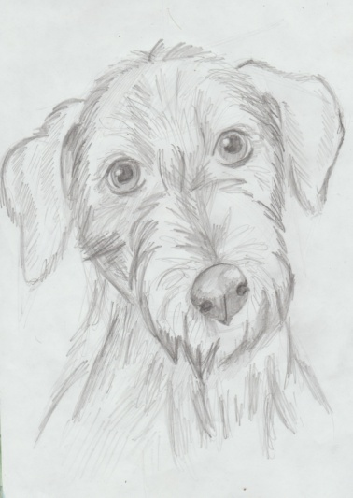
«Мы в ответе за тех, кого приручили»

Slide 2
Цели и задачи исследовательской работы
Цель:
изучить повесть «Белый Бим Чёрное ухо»,
рассмотреть взаимоотношения между людьми и «братьями нашими меньшими».
Задачи:
- прочитать и осмыслить повесть Троепольского;
- проанализировать отзывы;
- провести анкетирование среди обучающихся и родителей.

Slide 3
Методы работы
с научной информацией:
метод поиска информации;
метод обработки полученной информации.
Объект исследования: экранизация повести Г. Троепольского «Белый Бим Черное ухо»
Предмет исследования: герой повести – верный друг.

Slide 4
Гипотеза:
может ли повесть « Белый Бим Черное ухо» доказать людям, что на самом деле есть дружба между людьми и животными . Что мы в ответе за них.
Новизна и актуальность работы:
работа с текстом, собранные материалы дают возможность написать сочинение о повести.

Slide 5
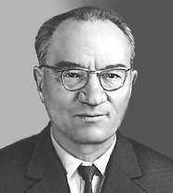
Троепольский
Гавриил Николаевич – русский писатель

Slide 6

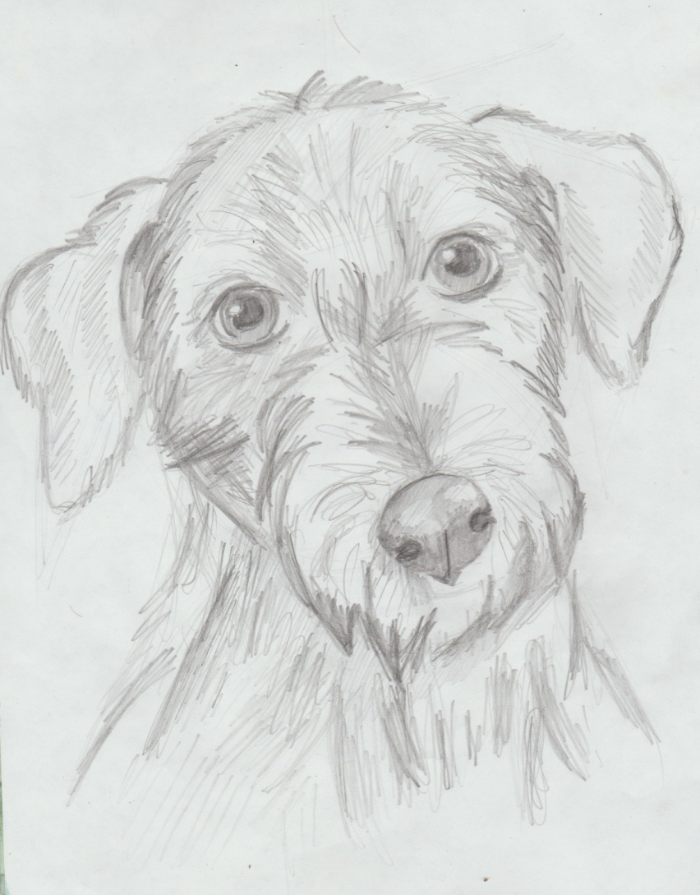
Герой рассказа
«Белый Бим черное ухо»

Slide 7


Первое книжное издание знаменитой повести

Slide 8
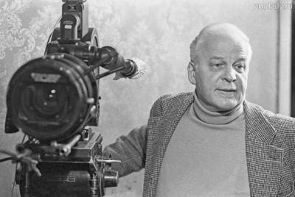
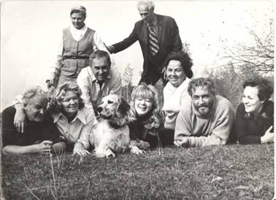
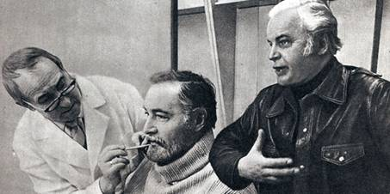
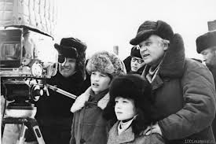
Экранизация повести

Slide 9
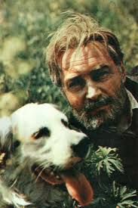
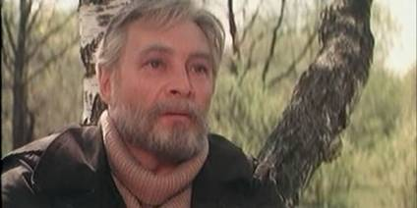
Иван Иванович

Slide 10
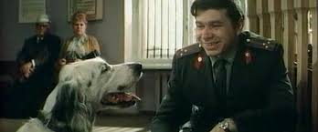
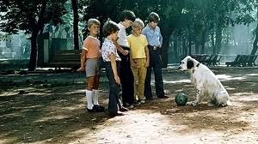
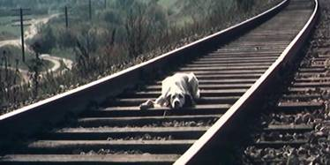
Поиски хозяина

Slide 11
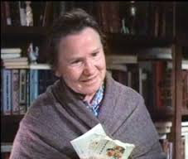
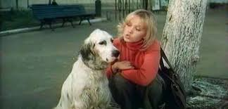
Друзья Бима
степановна
даша
Степановна

Slide 12
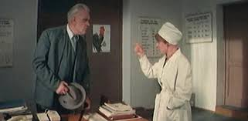
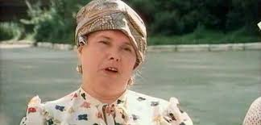
Враги Бима
сЕРЫЙ
злая ТЁТКА

Slide 13
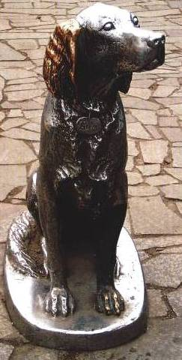
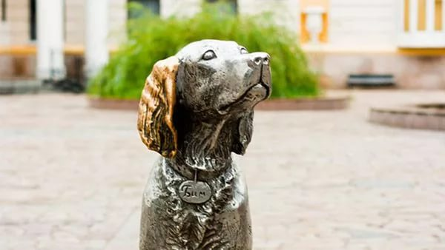
Памятник собаке

Slide 14
Практическая часть
1. В каком году была написана повесть «Белый Бим Черное ухо»
2. Кто был главным героем повести?
3. Кто написал повесть?
4. Отрицательные герои повести.
5. В каком городе происходило событие?
6. Что случилось с хозяином собаки?
7. Как дальше устроилась жизнь пса?
8. Как звали мальчика который стал хозяином собаки?
9. Как погиб Бим?
10. Бывает ли дружба собаки и человека?
11. Основная мысль повести?
12. Чему учит повесть?

Slide 15
ЗАКЛЮЧЕНИЕ
Я не даром выбрал эту тему, так как дружба человека и животных существует. Особенно мне запомнились моменты, когда собака видела в каждом человеке или добро, или дружбу, или зло.
Моя гипотеза подтвердилась. Собака является преданным другом и верным защитником человеку.

Slide 16
СПАСИБО ЗА ВНИМАНИЕ!

Slide 17
ЛИТЕРАТУРА
1. Материал сайта. Белый Бим Черное ухо. –
http://www.kino-teatr.ru/kino/movie/sov/487/annot/
2. Материал сайта.
Е. Мельчук. Как проходили съемки фильма «Белый Бим Черное ухо»
http://www.samara.kp.ru/daily/26165.4/3052581/
3. Материал сайта. Белый Бим Черное ухо (рецензия и отзывы) - http://dogsecrets.ru/film/323-belyj-bim-chernoe-uho.html
4. Материал сайта. Трагедия звезды фильма "Белый Бим, черное ухо" - Источник: http://sobesednik.ru/scandals/20120530-tragediya-zvezdy-filma-belyi-bim-chernoe-ukho http://sobesednik.ru/scandals/20120530-tragediya-zvezdy-filma-belyi-bim-chernoe-ukho
5. Материал сайта. - http://e-n-d.ru/cinema_home/383.html
6. Материал сайта. - http://fishki.net/1640333-bely-bim---chernoe-uho-istorija-vernosti.html
7. Материал сайта. - http://otzovik.com/review
8. Материал сайта. флап.рф/Кино/Белый_Бим_черное_ухо
9. Материалы сайта. http://irecomvend.ru/content/obyazatelna-k-prochteniyu
10. Г. Троепольский «Белый Бим Черное ухо»

